Slide 1
ОПЫТ ОБУЧЕНИЯ КОНСУЛЬТАНТОВ-МЕТОДИСТОВ
ПО ФИНАНСОВОЙ ГРАМОТНОСТИ ВЗРОСЛОГО НАСЕЛЕНИЯ
ИВАНОВ АНАТОЛИЙ ВИКТОРОВИЧ,
ГЛАВНЫЙ СПЕЦИАЛИСТ ЦЕНТРА ИННОВАЦИОННЫХ ПРОГРАММ ФИНАНСОВОГО УНИВЕРСИТЕТА ПРИ ПРАВИТЕЛЬСТВЕ РОССИЙСКОЙ ФЕДЕРАЦИИ, ДОКТОР СОЦИОЛОГИЧЕСКИХ НАУК, ПРОФЕССОР

Slide 2
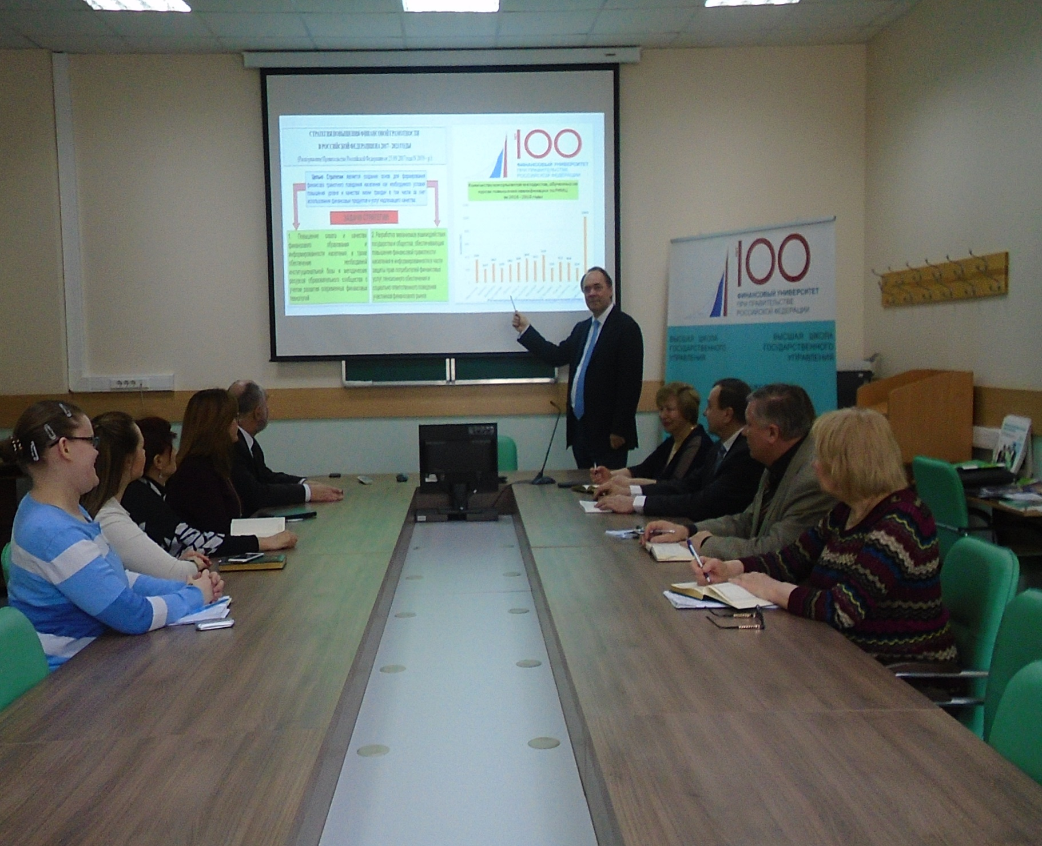
Значительная роль в реализации Стратегии повышения финансовой грамотности в Российской Федерации принадлежит деятельности Федерального консультационно-методического центра руководство которым осуществляет руководитель проекта, проректор Финансового университета при Правительстве Российской Федерации, д.э.н., профессор
Кузнецов Олег Васильевич

Slide 5
Структурные элементы организации обучения консультантов-методистов:
1. Создана институциональная база Региональных консультационно-методических центров (РКМЦ) и обеспечена их устойчивая работа по обучению финансовой грамотности взрослого населения на курсах повышения квалификации консультантов-методистов по направлению «Финансовое консультирование» (24 РКМЦ)
2. Актуализирован порядок взаимодействия между региональными консультационно-методическими центрами и федеральным консультационно-методическим центром, обеспечивающими непрерывную доступность услуг по обучению Консультантов-методистов на основе образовательных программ, учебно-методических и информационных материалов
3. Для дистанционного обучения консультантов-методистов на курсах повышения квалификации созданы соответствующие платформы:
- Образовательный портал дистанционного обучения Финансового университета при Правительстве Российской Федерации;
- Специализированный портал центров финансовой грамотности взрослого населения.
4. Основу обучения составляют: базовая программа повышения квалификации Консультантов-методистов по направлению «Финансовое консультирование»; программы специализации; методические рекомендации по организации обучения специалистов в области финансовой грамотности взрослого населения; приказы ректора Финансового университета на зачисление и отчисление слушателей и экзаменационные протоколы по потокам обучения.
5. Учебно-методическое пособие по образовательным модулям курсов повышения квалификации консультантов-методистов по финансовой грамотности взрослого населения

Slide 7
СОДЕРЖАНИЕ КОНТЕНТА УЧЕБНО-МЕТОДИЧЕСКОГО КОМПЛЕКТА
Комплект учебно-методических материалов включает:
- видео лекции, материалы лекций и практических занятий;
методические рекомендации по организации обучения финансовой грамотности взрослого населения;
задания для самоконтроля по модулям обучения;
практикумы по автокредитованию и ипотечному кредитованию;
материалы тестовых заданий для входного тестирования, итоговой аттестации и ежегодного квалификационного тестирования консультантов-методистов;
обзор лучших практик и рекомендаций по организации работы со взрослым населением по повышению финансовой грамотности;
записи вебинаров.

Slide 8
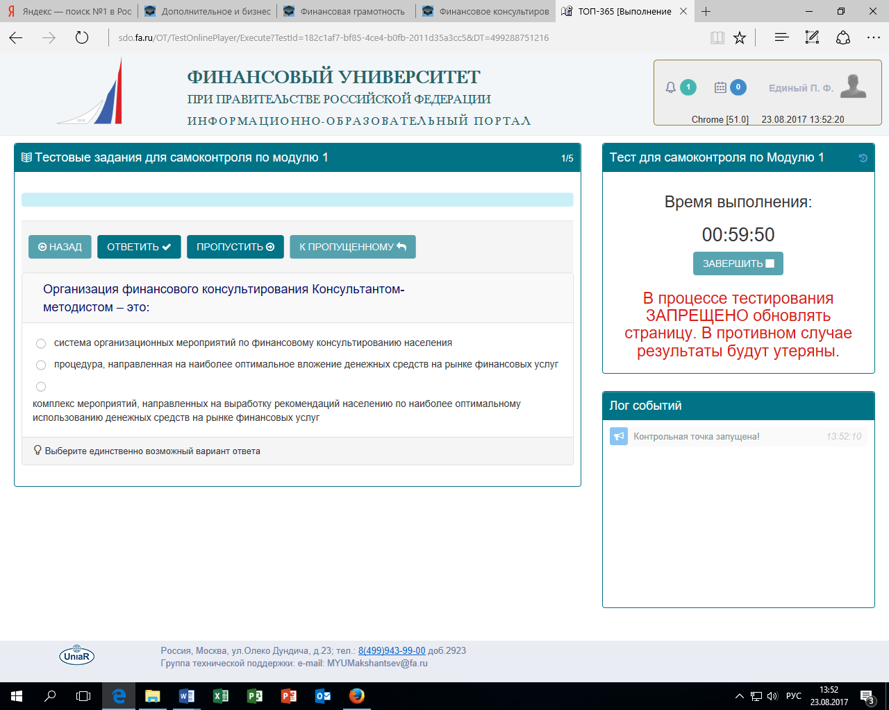
Реализация Контракта позволила выработать практику обучения Консультантов-методистов по базовой программе, включающее проведение следующих форм контроля:
- входное тестирование;
тестовые задания для самоконтроля по модулям;
итоговая аттестация

Slide 9
Результаты обучения консультантов-методистов на курсах повышения квалификации по направлению «Финансовое консультирование» за период с декабря 2015 года по сентябрь 2020 года
В обучении приняли участие консультанты-методисты из 84 регионов Российской Федерации.

Slide 11
Определены модели финансового поведения для различных категорий населения
Российской Федерации:
для молодежи (25 – 30 лет) характерны следующие поведенческие аспекты: оформление образовательного кредита; добровольное жилищное страхование; предотвращение мошеннических схем в банковской сфере;
для взрослого населения (30 - 45 лет): оформление автокредита; открытие счета в банке; оформление ипотечного кредита; страхование автогражданской ответственности;
для граждан предпенсионного возраста (45 - 60 лет): оформление образовательного кредита; пользование микрокредитами; страхование автогражданской ответственности;
для граждан пожилого возраста (свыше 60 лет): оформление автокредита; добровольное медицинское страхование и др.

Slide 12
В целях актуализации содержания модулей образовательной программы регулярно проводятся вебинары.
За период с декабря 2015 года по сентябрь 2020 года проведено около 100 вебинаров

